Slide 1
Importancia de las reglas de control de captura en la explotación de bacalao de profundidad
Juan-Carlos Quiroz
Departamento de Evaluación de Recursos
Instituto de Fomento Pesquero (IFOP)

Slide 2
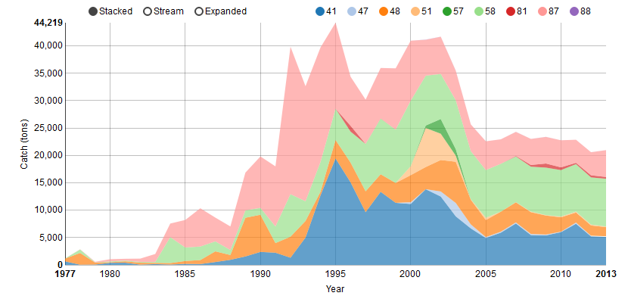
Capturas históricas de Bacalao
Sólo Chile (~24%)
Australia y Francia
Argentina, UK e Islas Malvinas
FAO, 2014

Slide 3
Variaciones en los criterios para la toma de decisión
Antes 2008: No existía un procedimiento para la incorporación de las opiniones científicas en el proceso de toma de decisión.
2009 – 2013: Se establece un comité científico asesor. No decisivo en el proceso.
*
*
Projection use constant catch to stabilize SB

Slide 4
Variaciones en los criterios para la toma de decisión
Durante 2013: Importantes modificaciones en la Ley de Pesca Chilena
Desde enero2014, se establecen puntos de referencia (PR) explícitos orientados a definir objetivos de manejos basados en el RMS (F_{MSY} -- SB_{MSY} )
*
*
Projection use constant catch to stabilize SB

Slide 5
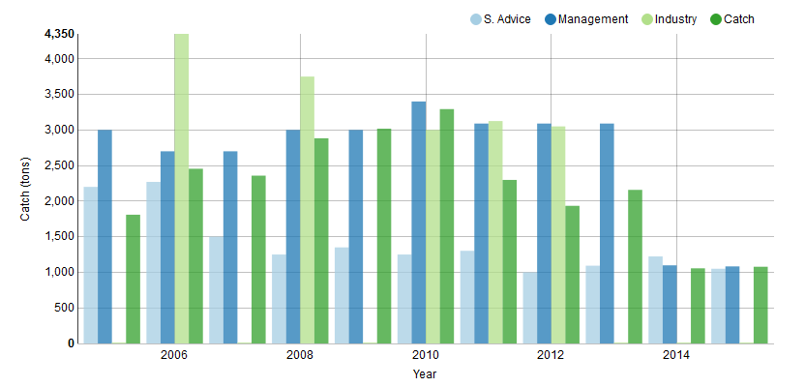
Posterior a las enmiendas de la Ley de Pesca
2014-2015: El impacto de reducción de capturas asociadas a los nuevos PBR, sumado a las incertidumbres del modelo de evaluación (CPUE, madurez, stock compartido), ha sido interiorizado por los operadores industriales.
Inversión en investigación
Trasparentar información de la actividad de pesca
Participar en instancias colaborativas
Before Law
After Law
SSP, 2014

Slide 6
Posterior a las enmiendas de la Ley de Pesca
2014-2015: El impacto de reducción de capturas asociadas a los nuevos PBR, sumado a las incertidumbres del modelo de evaluación (CPUE, madurez, stock compartido), ha sido interiorizado por los operadores industriales.
Impacto: No cambios relevantes en la asesoría modelo-basada.
Conexión con el marco de referencia?
Asesoría modelo-basada?
Puntos Biológicos de Referencia?
Antes de la Ley
Después Ley

Slide 7
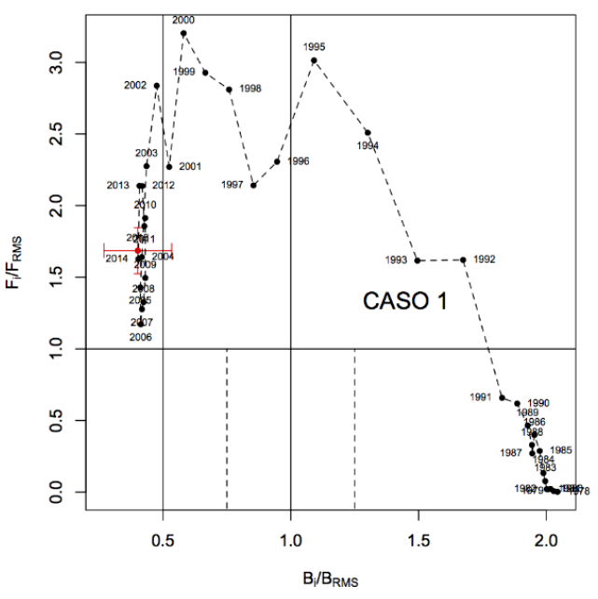
El actual escenario
2014 – 2016: El marco de manejo basado en proxy-MSY PBRs otorga una visión actual del estado de la población y la pesquería en base a la mortalidad por pesca (F) y la biomasa desovante (B)
>>> F
<<<SB
Explotado (sobrepesca + sobre-explotación )
Sub-explotado
Tascheri, 2017

Slide 8
El actual escenario
2014 – 2016: El marco de manejo basado en proxy-MSY PBRs otorga una visión actual del estado de la población y la pesquería en base a la mortalidad por pesca (F) y la biomasa desovante (B)
Este estado actual debe ser complementado con las rutas para alcanzar los objetivos de manejo, estas rutas normalmente son definidas por las Reglas de Control de Capturas (HCR)
>>> F
<<<SB
Explotado (sobrepesca + sobre-explotación )
Sub-explotado
Tascheri, 2017

Slide 9
El actual escenario
2014 – 2016: El marco de manejo basado en proxy-MSY PBRs otorga una visión actual del estado de la población y la pesquería en base a la mortalidad por pesca (F) y la biomasa desovante (B)
Este estado actual debe ser complementado con las rutas para alcanzar los objetivos de manejo, estas rutas normalmente son definidas por las Reglas de Control de Capturas (HCR)
Cuales son los impactos de incorporar RCCs en el proceso de toma de decisión?
Es posible balancear indicadores de desempeño que representen los intereses de los usuarios?
>>> F
<<<SB
Explotado (sobrepesca + sobre-explotación )
Sub-explotado
Tascheri, 2017

Slide 10
Qué tipo de RCCs?
Basadas en conservación
Zonas de interés definidas por usuarios
Rango biomasa
Alcanzar Bmsy

Slide 11
Qué tipo de RCC debería implementarse?
Basadas en conservación
Zonas de interés definidas por usuarios
Captura promedio
Variación de captura
Basada en ingresos

Slide 12
Qué tipo de RCC debería implementarse?
Basadas en conservación
Zonas de interés definidas por usuarios
Variación de captura
Alcanzar Bmsy
Criterio mixto
Basada en ingresos

Slide 13
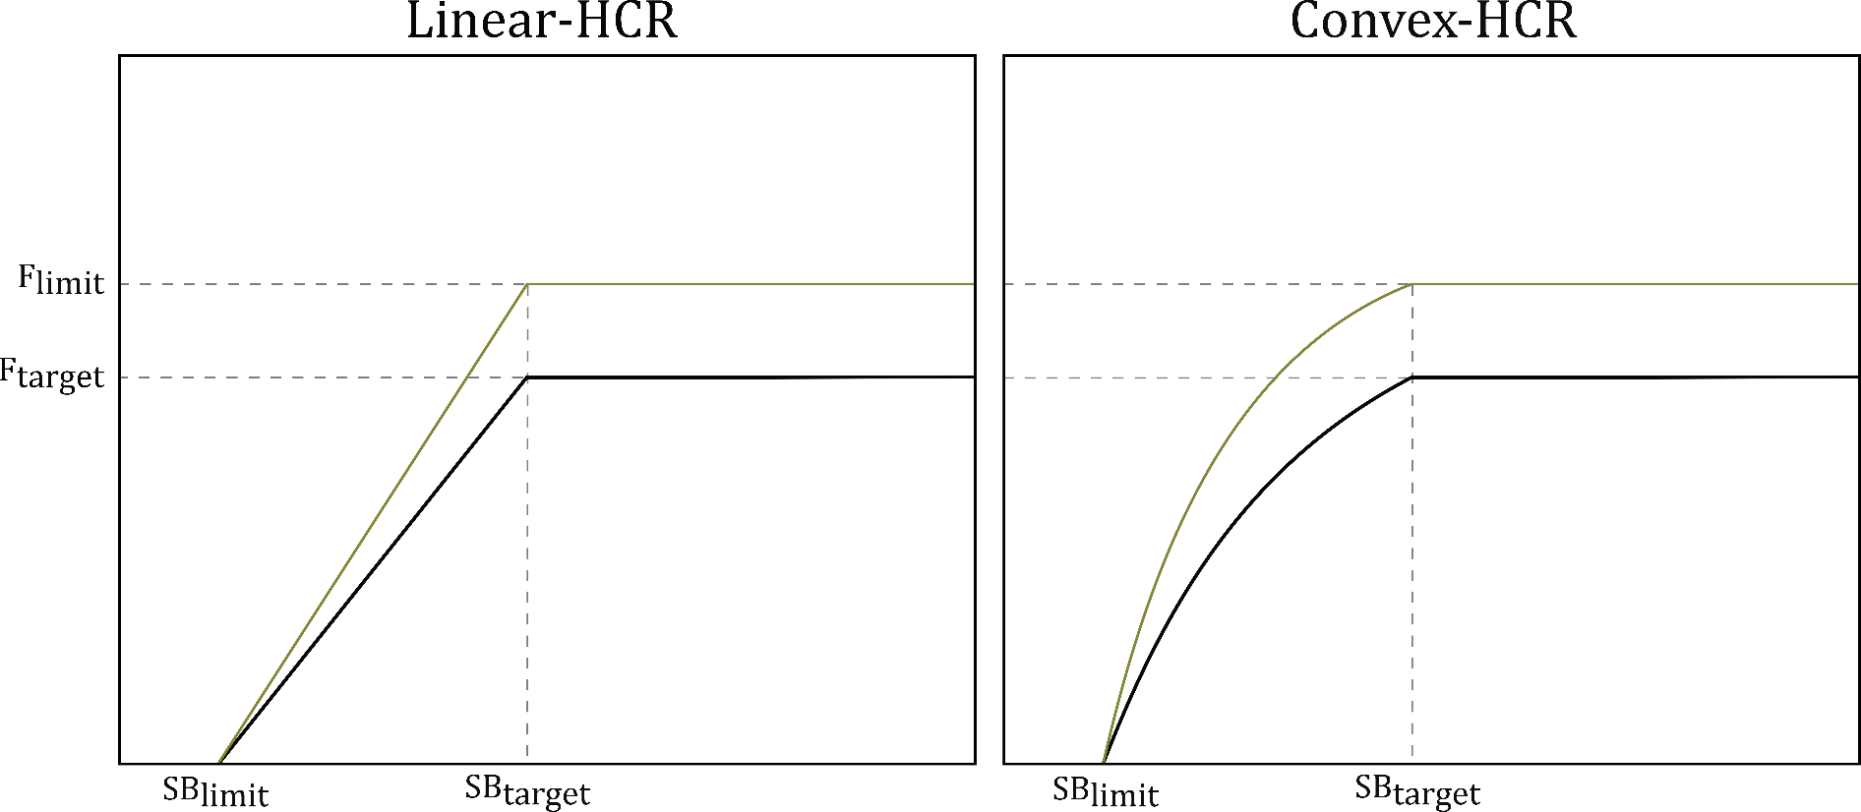
Reglas de control de captura
Factores:
Las reglas pueden ser multiples. Desde modelo-basadas hasta empiricas diseño-basdas
C/
C/
RP
RP

Slide 14
Reglas de control de captura
Factores:
Las reglas pueden ser multiples. Desde modelo-basadas hasta empiricas diseño-basdas
Debe contener los PR basados en el marco regulatorio
C/
C/
RP
RP

Slide 15
Reglas de control de captura
Factores:
Las reglas pueden ser multiples. Desde modelo-basadas hasta empiricas diseño-basdas
Debe contener los PR basados en el marco regulatorio
Zonas de precaución
C/
C/
RP
RP

Slide 16
Impactos
Factores Individuales:
Productividad
sq (incluyendo cambios en operación)
Alta (mas peces de los observados)

Slide 17
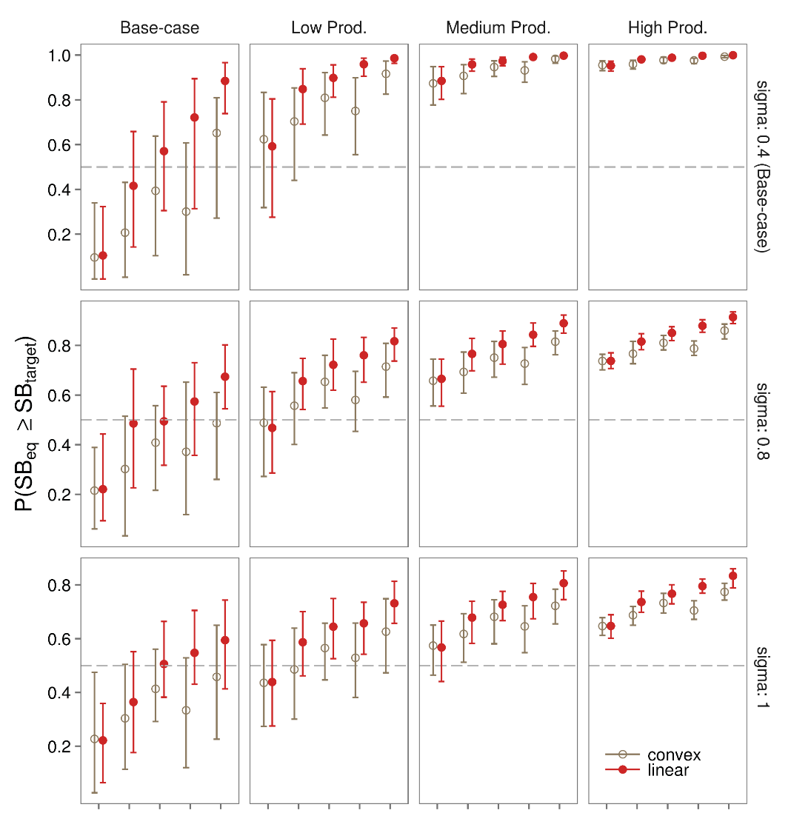
Impactos
Error en modelo evaluación
Factores:
Es posible representar la incertidumbre de un modelo de evaluación y diferentes RCCs

Slide 18
Impactos
Factores:
Es posible representar la incertidumbre de un modelo de evaluación y diferentes RCCs
Incertidumbre del proceso de reclutamiento

Slide 19
Impactos
Factores:
Es posible representar la incertidumbre de un modelo de evaluación y diferentes RCCs
Diferentes opciones de RCC

Slide 20
Impactos
Factores Individuales:
Alcanzar Bmsy

Slide 21
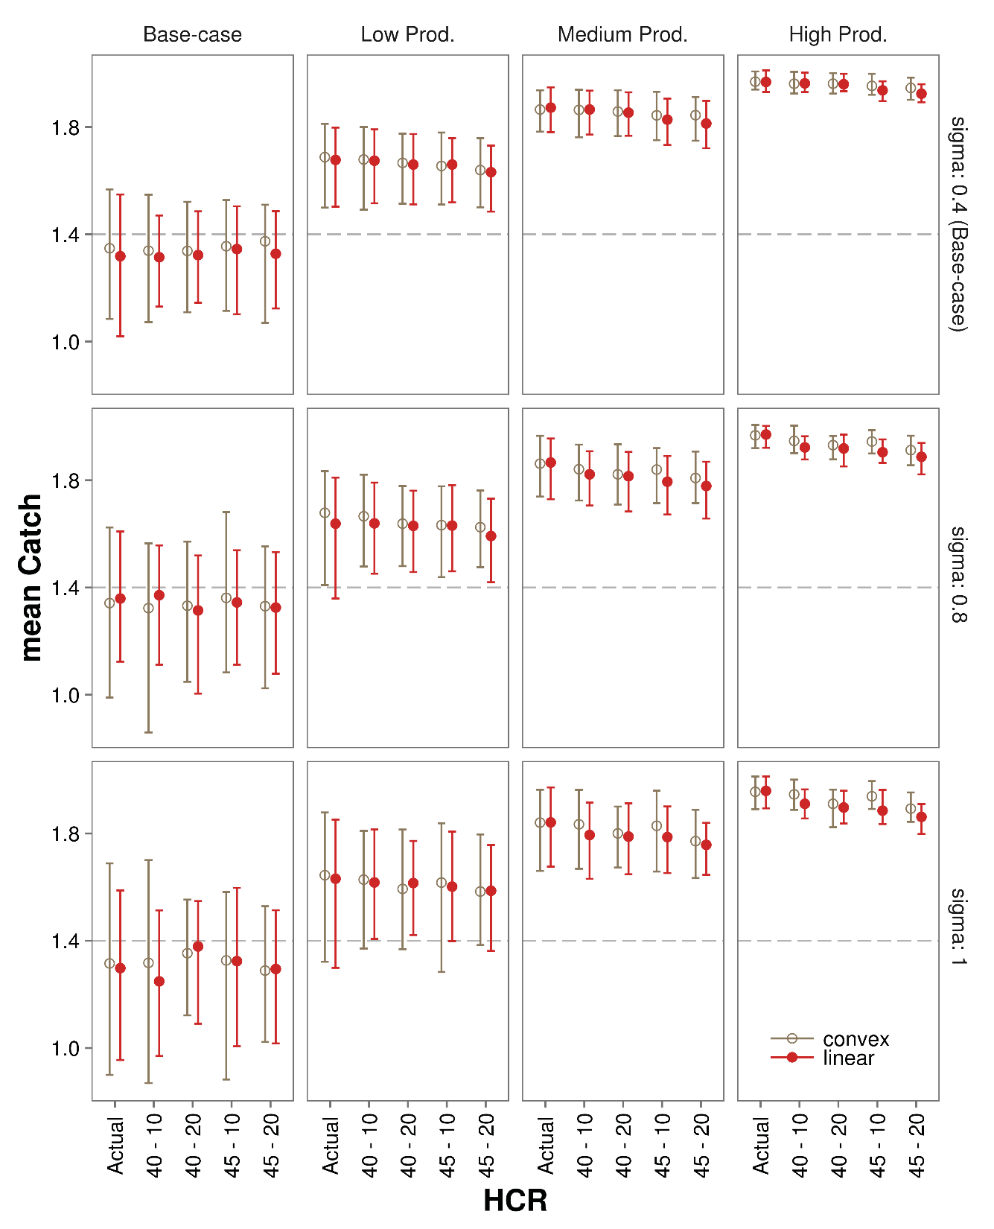
Impactos
Factores Individuales:
Captura promedio

Slide 22
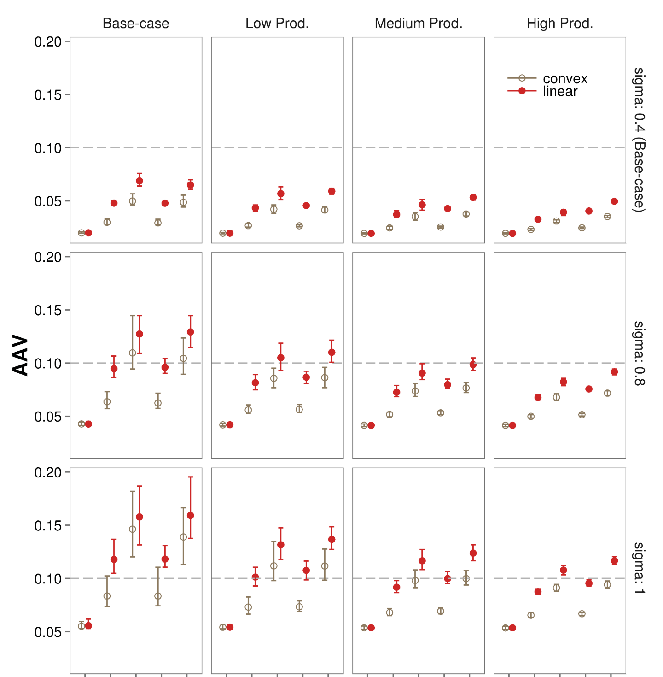
Impactos
Factores Individuales:
Variación en la captura

Slide 23
Impactos
Factores multiples:
Borde exterior optimo
Borde interior no esperado

Slide 24
Impactos
Factores multiples:
Borde exterior optimo
Borde interior no esperado

Slide 25
Conclusiones
El marco de referencia basado en PBR debe ser complementado con un conjunto plausible de RCCs
El marco de referencia y las RCCs definen un procedimiento de manejo, los que pueden ser múltiples
El conjunto de RCCs pueden ser implementado en un contexto modelo-basado o empírica (diseño-basado)
El modelo de evaluación no condiciona la operatividad de las RCCs, por tanto, puede sortear las imprecisiones, sesgos e incertidumbre de procedimiento de evaluación
La definición de RCCs en los planes de manejo es un elemento clave para lidiar con incertidumbres e inconsistencias desde el procedimiento de evaluación

Slide 26
Gracias!!
Instituto de Fomento Pesquero
Chile

Slide 27
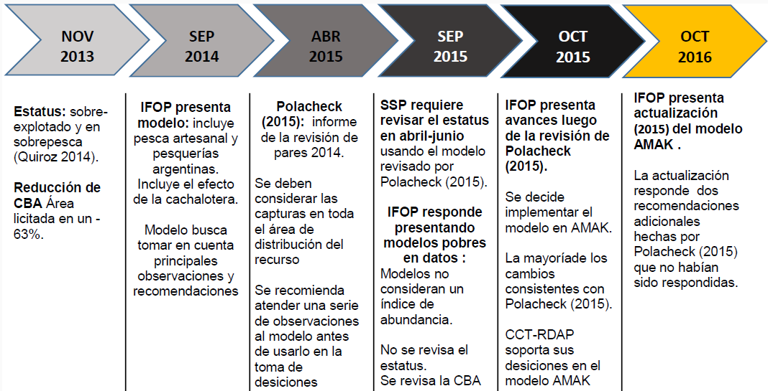
Avances recientes

